Slide 1
Основные понятия стилистики
Функциональные стили

Slide 2
Стилистическая окраска
Языковые единицы бывают:
нейтральные (без дополнительных оттенков)
стилистически окрашенные (с дополнительными оттенками).

Slide 3
Виды стилистической окраски:
эмоционально-экспрессивная
функциональная

Slide 4
Стилистические средства языка:
Функциональные средства
Экспрессивные средства

Slide 5
Эмоциональная лексика
1. Слова с ярким оценочным значением, как правило, однозначные; «заключенная в их значении оценка настолько ярко и определенно выражена, что не позволяет употребить слово в других значениях». К ним принадлежат слова-«характеристики» (предтеча, провозвестник, брюзга, пустомеля, подхалим, разгильдяй и др.), а также слова, содержащие оценку факта, явления, признака, действия (предназначение, предначертание, делячество, очковтирательство, дивный, нерукотворный, безответственный, допотопный, дерзать, вдохновить, опорочить, напакостить).
2. Многозначные слова, обычно нейтральные в основном значении, но получающие яркую эмоциональную окраску при метафорическом употреблении. Так, о человеке говорят: шляпа, тряпка, тюфяк, дуб, слон, медведь, змея, орел, ворона; в переносном значении используют глаголы: петь, шипеть, пилить, грызть, копать, зевать, моргать и под.
3. Слова с суффиксами субъективной оценки, передающие различные оттенки чувства: заключающие положительные эмоции - сыночек, солнышко, бабуля, аккуратненько, близехонько, и отрицательные - бородища, детина, казенщина и т.п.

Slide 6
Экспрессивность (от лат. еxpressio - выражение) - выразительность
Экспрессивная окраска в слове наслаивается на его эмоционально-оценочное значение, причем у одних слов преобладает экспрессия, у других - эмоциональная окраска.
Разграничить эмоциональную и экспрессивную лексику не представляется возможным.

Slide 7
Объединяя близкие по экспрессии слова в лексические группы, можно выделить:
1) слова, выражающие положительную оценку называемых понятий,
2) слова, выражающие их отрицательную оценку.

Slide 8
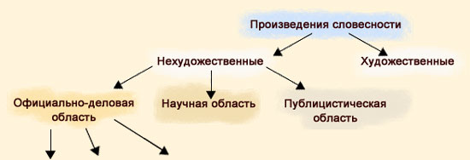
Законодательные
· закон · указ · акт · устав
Дипломатические
· договор · соглашение · коммюнике · конвенция · меморандум · нота
Административно- канцелярские
· распоряжение · приказ · акт · заявление · объяснит. записка · автобиография · доверенность · расписка

Slide 9
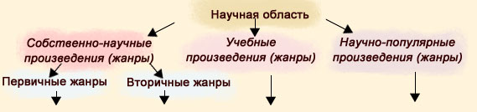
• монография
• статья
• научный доклад
• диссертация
• реферат
• аннотация
• учебники
• учебные книги
• лекции
научно-популярные произведения соотносятся , с одной стороны, с жанрами научной, а с др. стороны - с жанрами художественной словесности.

Slide 10

• теоретическая статья
• обзор
• рецензия
• интервью
• очерк
• зарисовка
• памфлет
• фельетон

Slide 11
Определяющие качества литературного языка:
· обработанность и нормированность;
· общераспространенность, всеобщность;
· многофункциональность, универсальность;
· стилевая дифференциация;
· устойчивость и стабильность.

Slide 12
Основные разновидности литературного языка:
функциональные стили
язык художественной литературы ("художественный стиль")

Slide 13
Функциональный стиль - исторически сложившаяся и социально осознанная система речевых средств, используемых в той или иной сфере человеческого общения

Slide 14
Функциональные стили:
научный,
публицистический,
официально-деловой,
художественный,
разговорный

